Slide 1

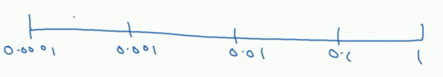
随机取值可以提升我们的搜索效率，但随机取值并不是在有效范围内的随机均匀取值。而是选择合适的尺寸。用于探究这些超参数。
假设你要选取隐藏单元的数量，假设选取的范围是50到100中的某点。我们可以在数轴上面对它进行随机取值，如下面这样。
或者，我们要选取神经网络的层数。也许会选择2-4中的某个值，接着顺着2,3,4随机取样才比较合理。
但这样的取值对某些超参数来说不太合理。
假设我们在搜索超参数α，假设我们怀疑此最小是0.0001，最大可能是1,如果画一条从0.0001到1的数轴。沿着它随机取值，那么会有将近90%的数值会落在0.1-1之间，也就是说，在0.1到1之间应用了90%的资源。而在0.0001到0.1之间，只有10%的搜索资源。因此，我们不适用像上面的线性标尺，而使用下面这样的对数数轴。
然后在这样的对数数轴上面进行均匀随机取点。这样，在0.0001到0.001之间就会有更多的搜索资源可用。
在Python代码中我们可以这样来写：
最后，另一个棘手的问题就是给β取值。用于计算指数加权平均值。

Slide 2
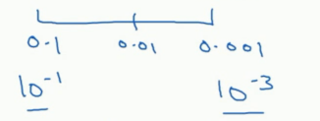
假设，你认为β是0.9到0.999之间的某个值，那么记住这一点，当计算指数加权平均值的时候，我们应该有一个概念，当β=0.9的时候，我们相当于在算10个点的平均值，当β=0.999的时候，我们相当于在计算1000个点的平均值。和上面的计算学习率的内容类似。如果我们想要在0.9-0.999之间进行搜索，那就不能用线性轴取值。
所以，考虑这个问题的最好的方法就是，我们要探究的是1-β，这个值在0.1到0.0001的区间内，所以我们会给1-β取值，大概是从0.1-0.001，应用上面学习率选择的方法。

